Slide 1


eine freie Komplettlösung für schulische Netzwerke
Joachim von der Ruhr
Gründungsmitglied und Schatzmeister von linuxmuster.net e.V.

Slide 2
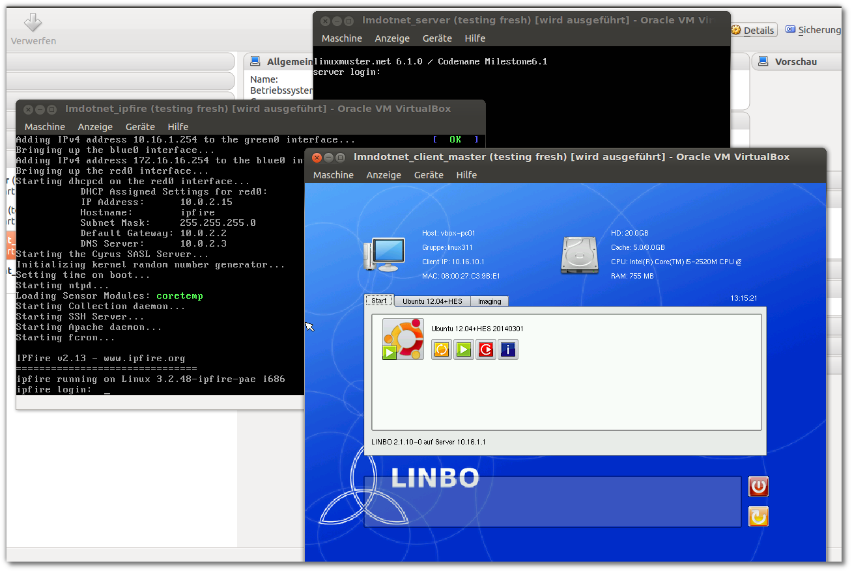
linuxmuster.net eine freie Komplettlösung für schulische Netzwerke
(1)
(2)
(3)
Notes:
Im der Aussage „Eine freie Komplettlösung für schulische Netzwerke“ stecken mindestens zwei Fragen – und hoffentlich eine gute Antwort.
Frage 1:
Was soll denn eine „Komplettlösung“ sein?
Frage 2:
Brauche ich in der Schule was anderes, oder warum schreibt der da „schulische Netzwerke“ auf seine Folie?
Ich kann doch einfach den Industriestandard nehmen, dann ist doch alles gut, oder?
linuxmuster.net möchte gerne so eine Komplettlösung sein, dieser Vortrag geht auf beide Fragen ein und stellt unsere Lösung für das Szenario vor.

Slide 3





Komplettlösung – was soll das sein?
linuxmuster.net
Firewall
Arbeitsstationen
→ „Geräte“
Benutzer
linuxmuster.net
Server
Notes:
Grundproblem jeder IT: Benutzer sollen an Geräten arbeiten können, wenn möglich vernetzt und sicher.
linuxmuster.net stellt dazu in der Grundversion einen Server und eine Firewall bereit, die für das Szenario „Schule“ vorkonfiguriert sind und Werkzeuge bereitstellen, mit denen administrative Aufgaben bewältigt werden können.
Es gibt darüber hinaus Erweiterung, beispielsweise zum sicheren Betrieb eines Wlan, ein Schulungsserver für Unterrichtszwecke, ein integrierter OPSI-Server zur Softwareverteilung in Windows Netzen.

Slide 4




Komplettlösung – ein wenig genauer bitte?
Ubuntu
Server LTS
linuxmuster.net
Firewall
IPFire
linuxmuster
Pakete
linuxmuster.net
Server
Notes:
Basis der linuxmuster.net Lösung ist IPFire als Firewall und Ubuntu Server (derzeit 12.04LTS) als Grundsystem für den Server.
Darauf aufbauend findet die Entwicklung in debian-Paketen statt, die die spezifische Funktionen zur Verfügung stellt.
Unser Entwicklungsanteil liegt also in den Paketen.

Slide 5

Komplettlösung – was machen wir dabei?
linuxmuster
Pakete und Anpassungen
Ermöglichen/erleichtern Management von ...
Notes:
Besondere Funktionen zur (teilweise automatisierten ) Benutzerverwaltung
Besondere Funktionen zur Verwaltung von Endgeräten (Selbstheilende Arbeitsstationen)
Sinnvolle (Vor-)Konfiguration wichtiger Dienste der zugrunde liegenden Serverlösung.

Slide 6



Warum will man eine „Schulserverlösung“?
Knappe Ressourcen
Pädagogische
Funktionen
Benutzerverhalten
Nutzungsfrequenz
Flexibilität
Notes:
Vor der technischen Umsetzung/Demo noch ein Schritt zurück – warum will man das doch gleich?
Ressourcen wesentlich eingeschränkt
Benutzerverhalten deutlich von Office Umgebungen abweichend (Pubertät...)
Pädagogische Funktionen – was soll den das sein (kommt noch...)
Flexibilität: Ein pädagogisches Negtzwerk ist eine „Lernumgebung“, keine „Arbeitsumgebung“.

Slide 7
Ressourcen in der schulischen IT
(Am Beispiel Baden-Württemberg)
1-2 Personen
(Lehrer: „Netzwerkberater“)
3h/Woche
100 Rechner (meist heterogen)
900 Schüler
100 Lehrer
Notes:
Beginnen wir mit den Ressourcen...
Der Status Quo in BW sieht derzeit etwa so aus, wie auf der Folie dargestellt.
Mit einem Zeitaufwand von 3 Stunden/Woche werden ca. 100 Rechner mit 1000 Benutzern betreut.

Slide 8
Pädagogische Funktionen
Material austeilen/zur Verfügung stellen
Material „einsammeln“
Dateien/Infos Tauschen
Bildschirmüberwachung / Bildschirmkontrolle
Internet an/aus
Klassenarbeitsmodus
Jugendschutzfilter(?)
...
Notes:
Pädagogische Funktionen, wie sie derzeit von linuxmuster.net abgebildet werden.
Pädagogische Funktionen sollen der unterrichtenden Lehrkraft das Unterrichten an den Rechnern erleichtern.
Flankiert wird das durch den Einsatz von Lernplattformen wie Moodle, Entwicklungen gehen aber auch in Richtung Cloud Integration (z.B. owncloud).

Slide 9
Benutzerverhalten/Nutzungsfrequenz
10 Nutzerwechsel/Tag
→ 20 Benutzer/Gerät
Pubertät! → Neugierde?!
Notes:
Das Benutzerverhalten im pädagogischen Netzwerk unterscheidet sich erheblich von dem in einer Office Umgebung:
Die Nutzer sind meist nur kurze Zeit an den Geräten, dann kommt die nächste Klasse. Auf diese Weise hat man leicht 20/Benutzer/Tag/Gerät.
Die Persönlichkeitsstruktur heranwachsender Menschen birgt weitere Herausforderungen in mannigfaltiger Zahl.
Das reicht von der Änderung des Bildschirmhintergrunds bis zur systematischen Vertauschung von Tasten auf der Tastatur

Slide 10

Flexibilität
Alternative Betriebssysteme
Verschiedene Softwarezusammenstellungen
Erweiterungen (Digital Signage, Raumbuchung, Infosysteme...)
Notes:
Flexibilität in einer offenen Schulungsumgebung ist wichtig: Es ist oft bereits schwer, an einem durch Gruppenrichtlinien komplett zugenagelten System zu arbeiten – an einem solchen System zu unterrichten ist oft völlig sinnlos.
Es ist eine gute Sache, wenn man mehrere Betriebssystem anbieten kann, die schnell in der Pause gewechselt werden können.
Erweiterungen wie Raumbuchungssystem, Digital Signage o.ä. lassen sich in ein offenes System leicht integrieren.

Slide 11


Exkurs: Geschichte der „Musterlösungen“
Der Vollständigkeit halber:
Das LMZ stellt die Entwicklung
der „paedML Linux“ in der
bisherigen Form ein
Nach nur 3 Jahren
Entwicklungszeit stellen
das LMZ und Univention
4/2015 die PaedML6 vor...
Lehrer der
Lehrerfortbildung
entwickeln 3 Netzwerk-
Musterlösungen
Die Entwicklung wechselt
ans Landesmedienzentrum
Gründung von
linuxmuster.net e.V.
Version 6.1
Netzbriefkonformes
Subnetting
Version 6.0
~ 2001
~ 2004
2012
2013
2014
2015
Grundsatz: „Von Lehrern für Lehrer“
Notes:
Zu Beginn stand bei engagierten „Netzwerlehrern“ die Erkenntnis, dass es wenig Sinn macht, wenn bei den minimalen Ressourcen jeder Netzwerkbetreuer sein „eigenes System“ planen und pflegen muss – so entstand der Gedanke der „Musterlöung“ für Netzwerke. Für die drei damals eingesetzten Serversysteme Linux, Windows und Novell wurde im Rahmen der LFB jeweils eine ML entwickelt.
Nach dem Wechsel der Entwicklung ans LMZ wurde die Entwicklung von Windows und Linux inzwischen outgesourced, Lehrer spielen dabei nur noch eine untergeordnete Rolle als „Berater“.
Linuxmuster.net wird nach wie vor überwiegend von Lehrern - inzwischen aus ganz Deutschland - entwickelt

Slide 12

Umsetzung in linuxmuster.net?
Clients:
linbo
Imaging
Linux-Client
Benutzer und
Pädagogik I:
sophomorix
GUI und
Pädagogik II:
schulkonsole
Ubuntu Server LTS
Notes:
Zentrale Teile der Lösung:
linbo (von Klaus Knopper fürs LMZ entwickelt)
sophomorix: Benutzerverwaltung
schulkonsole: WebGui zur Steuerung pädagogischer Funktionen.

Slide 13


Imaging mit linbo
Musterarbeitsstation
Rechner am Server bekannt
machen → „Rechneraufnahme“
Linbo booten (PXE) → Partitionieren
Gewünschtes System installieren
Linbo: Abbild/Image erstellen
Linbo: Image auf den Server schieben
Server
Notes:
Vorgehen beim Imaging I

Slide 14






Imaging mit linbo
Partitionierung der Clients
Cache Partition
Imagedateien für die
Clientsysteme
Cloop/Rsync Imagedateien für Linux
Cloop/Rsync Imagedateien für Windows
System Linux
(+ Swap, ohne Image)
System Windows
Client HD
Notes:
Vorgehen beim Imaging I

Slide 15

Imaging mit linbo
Image verteilen
Server
Rechner am Server bekannt machen → „Rechneraufnahme“
Linbo: Partitionieren
Linbo: Synchronisieren
Notes:
Vorgehen beim Imaging II

Slide 16
Imaging mit linbo
Hintergrundinfos
Linbo? → Linux via pxe → ca. 70MB
Konfig? → Serverbasiert
UI(s): → GUI, Kommandozeile, Fernzugriff
Fernsteuerung (WOL)
linbo-remote
Images? → Komplett und differentiell
cloop rsync
+ Postsync-Mechanismus
Anpassung des synchronisierten Clientsystems

Slide 17


Linux auf dem Desktop
Community-gepflegter Ubuntu-Client als
Cloop-Image zum Download verfügbar.
Automatische Integration (LDAP Anmeldung...)
Kann sehr einfach getestet werden
Umgebungen mit z.T. alter und heterogerner HW an Schulen:
Geringe Hardwareanforderungen
Kleine Imagedateien (4-6GB Ubuntu ↔ 30-40GB Win)
Automatische Hardware-Erkennung beim Systemstart → „ein Image für alle“
Pädagogischer Effekt: SuS sehen ein „neues“ System
Notes:
linuxclient zeigen, Hintergrund ändern, neues Image machen, auf zweite Maschine „verteilen“.

Slide 18

Usermanagement: sophomorix
.csv
Server
Schulverwaltungsnetz
Halbautomatik für...
Zugänge/Abgänge
Versetzungen
Tippfehler

Slide 19
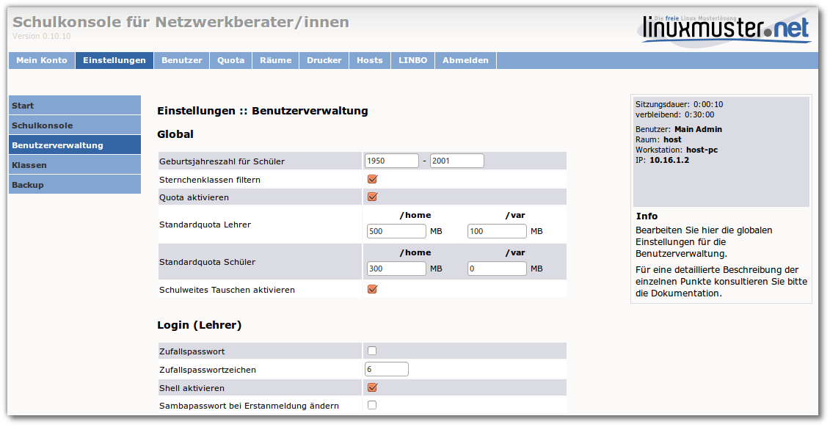
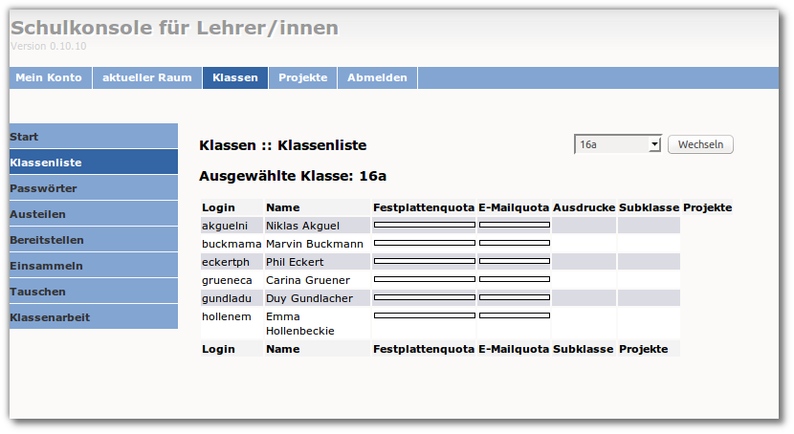
UI: „Schulkonsole“

Slide 20

UI: „Schulkonsole“: Technisches
Operiert auf der Kommandozeile (sophomorix) und postgresql-DB
Geschrieben in perl, Zugriff via apache/ssl
Rechteerhöhung via suid_wrapper
Steuerung der Firewall (IP-Fire) über keybasierte SSH-Verbindung
(Derzeit noch) Monolithisches Design, keine Modularisierung, keine Plugins :(

Slide 21




Installation – Ohne Virtualisierung
Installation IPFire
Installation Ubuntu Server
Einfügen der linuxmuster.net Paketquellen
+
Installation der linuxmuster.net Pakete via apt
# linuxmuster-setup -- first

Slide 22
Installation – Virtualisiert
Option A:
Virtuelle Maschinen im OVA Format,
Einsatz in beliebiger Virtualisierungsumgebung
Option B:
Komplette Virtual Appliance
für Citrix Xen-Server
http://pkg.linuxmuster.net/va/
http://www.linuxmuster.net/wiki/ahsjba
https://www.netzint.de/education/linuxmuster-net/xenserver-appliance-6-1
Import der virtualisierten Maschinen in die
jeweilige Virtualisierungsumgebung,
Netzwerksetup nach Bedarf
# linuxmuster-setup -- first

Slide 23
Standardsetup virtualisiert
Virtualisierungshost, z.B. Citrix XenServer
VM
IPFire
VM
Server
Internet

Slide 24

Integration von opsi
→ Optionale Erweiterung
(als virtuelle Appliance)
SW-Management mit Schwerpunkt auf Windows
Unattended Install (PXE)
Servergesteuerte Softwareverteilung mit Client-Agent
Hardwareinventarisierung

Slide 25

Wlan mit Chillispot
→ Optionale Erweiterung
(als virtuelle Appliance)
Keine besonderen
Anforderungen
an die WiFi-APs
Captive Portal, AUTH gegen den LDAP des Servers
Zugriffssteuerung über Benutzergruppen, Schulkonsolenerweiterung demnächst verfügbar
Optionale Integration von Ubiquiti Unifi Controller möglich

Slide 26
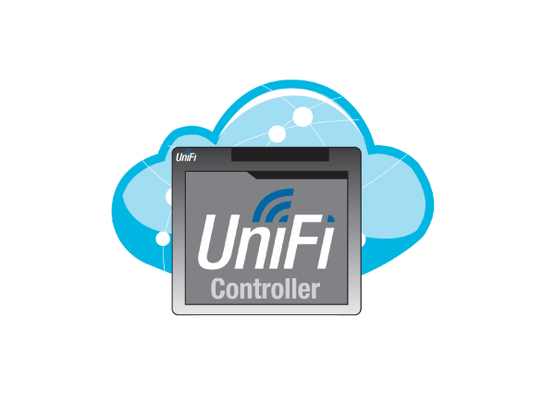
Wlan mit Unify Controller
→ Optionale Erweiterung
(als virtuelle Appliance)
Ubiquiti APs
notwendig
Einfache Verwaltung von UniFi APs
Auth mit Webfrontend gegen den schulischen LDAP möglich

Slide 27
Beispielsetup – mit Optionen
Virtualisierungshost, z.B. Citrix XenServer
VM
IPFire
(Optional)
VM
Chillispot
Unifi
WiFiAccess
VM
Server
(Optional)
VM
opsi
Internet

Slide 28
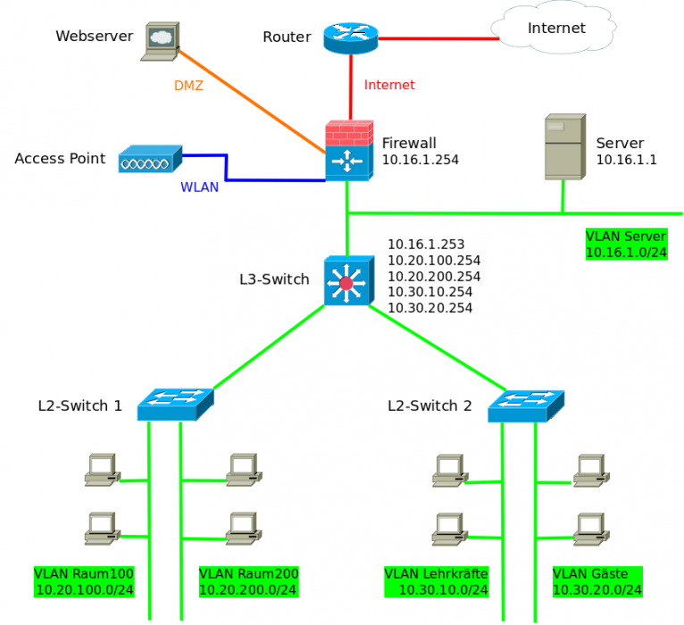
Netztrennung mit IP-Subnetting
Umsetzung der Verwaltungsvorschift „Datenschutz an Schulen“/Baden-Württemberg
VwV Datenschutz
an Schulen
Linuxmuster.net setzt
Musterimplementation
um

Slide 29

Projektinfrastruktur
Github Quellcode
Selbstgehostet
Projekthomepage
linuxmuster.net
Entwickler-
Mailigliste
Wiki
User-
Mailigliste
Forum
Bugtracker

Slide 30

Danke für die Aufmerksamkeit!
→ Noch Fragen?
→ https://linuxmuster.net/

